Slide 1




Slide 2



Slide 3
Deunyddiau sampl rhesymu: Canllawiau i athrawon
Bydd y profion rhesymu yn cael eu cyflwyno gyntaf mewn ysgolion yn 2014. Felly mae’n bwysig bod athrawon a dysgwyr yn dod yn gyfarwydd a gofynion y fframwaith o ran nodi prosesau a chysylltiadau, cynrychioli a chyfathrebu, ac adolygu.
Mae eitemau sampl wedi cael eu cynhyrchu ar gyfer pob grŵp blwyddyn i ddangos y mathau gwahanol o gwestiynau a fformatau gwahanol ar gyfer atebion.
Mae pob grŵp blwyddyn yn cynnwys un eitem ysgogi, a gaiff ei chyflwyno drwy PowerPoint, lle y mae’n ofynnol i’r athro/athrawes ddangos gwybodaeth i’r dysgwyr yn union cyn i’r prawf ddechrau.
Diben y deunydd ysgogi yw galluogi dysgwyr i ymgysylltu a chyd-destunau anghyfarwydd. Darperir sgript i’r athrawon ond gall yr athrawon ddefnyddio’u geiriau eu hunain ar yr amod na roddir help i’r dysgwyr gyda’r rhifedd a gaiff ei asesu.
.

Slide 4
Mae’r eitemau sampl yn adlewyrchu’r galw a ragwelir. Fodd bynnag, nid papurau cyflawn mohonynt: bydd nifer y marciau yn y profion byw oddeutu 20 ar gyfer pob grŵp blwyddyn, gydag un eitem ysgogi wedi’i dilyn gan rhwng pedwar ac wyth o gwestiynau ychwanegol.
Yn 2014 bydd pob prawf rhesymu yn para 30 munud. Mae’r amser ar gyfer cyflwyno’r ysgogiad yn ychwanegol at amser yr asesiad.

Slide 5
Sut i ddefnyddio’r eitemau sampl
Gellir argraffu’r eitemau sampl a’u defnyddio i ymarfer cyn y profion. Yna gellir nodi cryfderau a meysydd i wella arnynt a’u defnyddio fel gweithgareddau dysgu ac addysgu ychwanegol yn y dosbarth, lle y bo’n briodol.
Yn ogystal gellir defnyddio’r eitemau sampl rhesymu fel sail i drafodaeth yn y dosbarth, ac i ddangos technegau prawf da. Mae’r rhain yn cynnwys pwysigrwydd darllen y cwestiwn
yn ofalus, ble i ysgrifennu’r atebion, pwysigrwydd dangos gwaith cyfrifo i alluogi eraill i weld y rhesymu, rheoli amser yn dda a manteision gwirio atebion.
Yr un mor bwysig, gellir defnyddio’r eitemau sampl i hyrwyddo dealltwriaeth o atebion da i gwestiynau agored.
Er enghraifft, gallai athrawon lungopio ystod o atebion dienw a gofyn i’r dysgwyr weithio mewn grwpiau bach i roi’r atebion yn eu trefn o’r ‘gorau’ i’r ‘gwaethaf’, a nodi nodweddion da pob ateb gan roi rhesymau dros hynny.

Slide 6
● Marcio’r eitemau sampl
Darperir cynllun marcio, sy’n nodweddiadol o’r rhai a fydd yn cael eu defnyddio ochr yn ochr a’r profion byw. Mae’n cynnwys ystod o atebion tebygol a cheir canllawiau clir ar pryd a sut i roi credyd rhannol.
Mae’r canllawiau marcio cyffredinol yn amlinellu egwyddorion marcio er mwyn hwyluso cysondeb ar draws ysgolion.

Slide 8
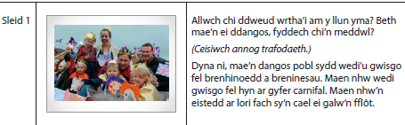
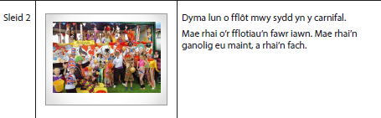

Slide 9
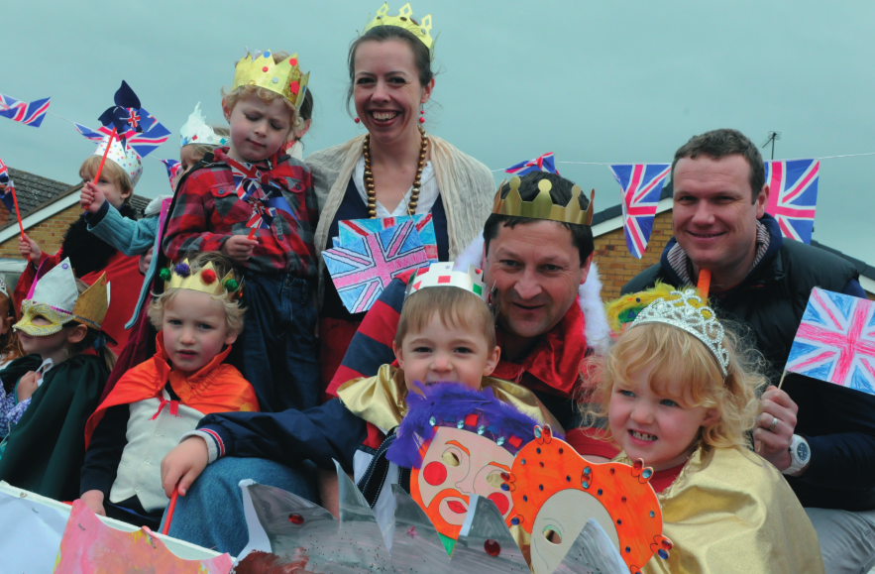

Slide 10
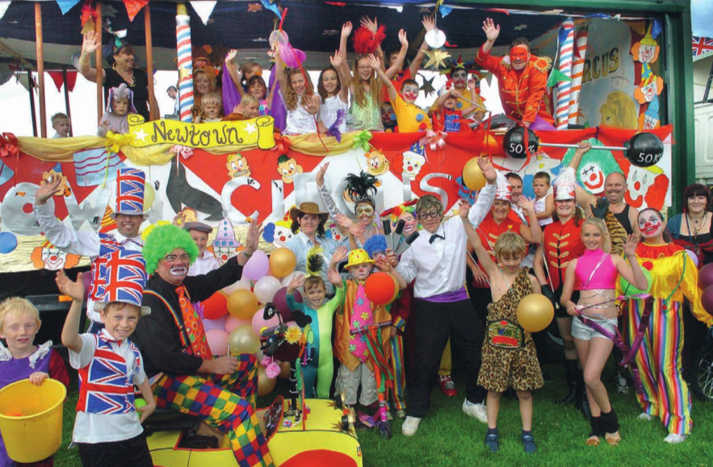

Slide 11
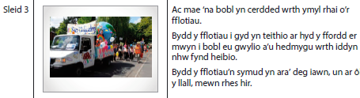

Slide 12
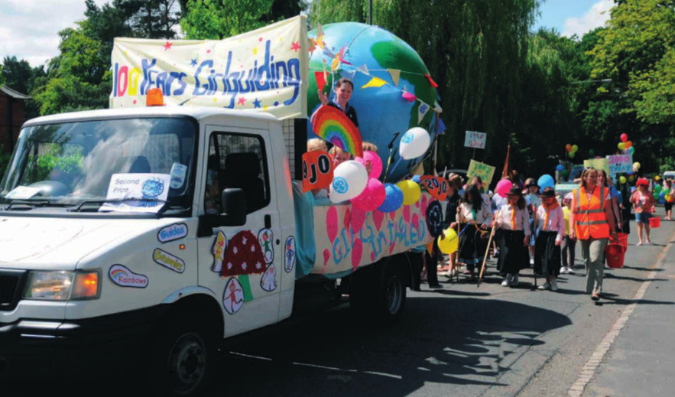

Slide 13
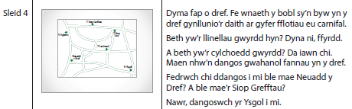
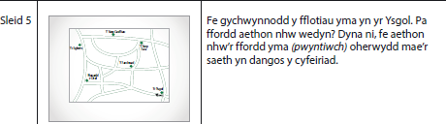

Slide 14
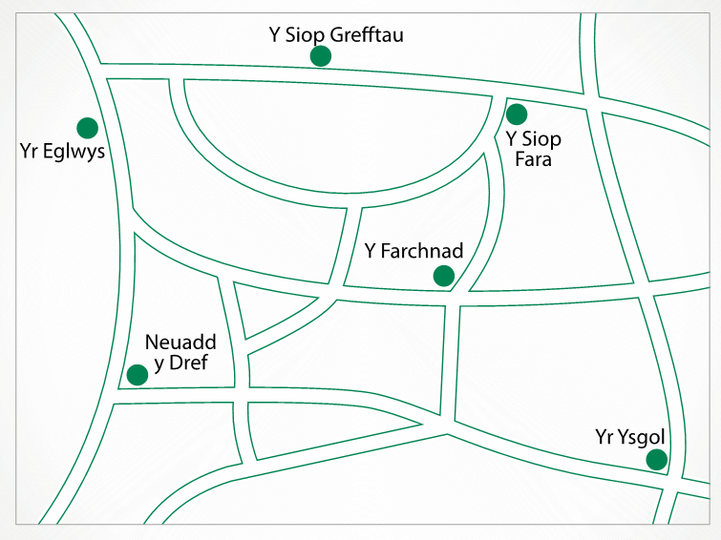

Slide 15
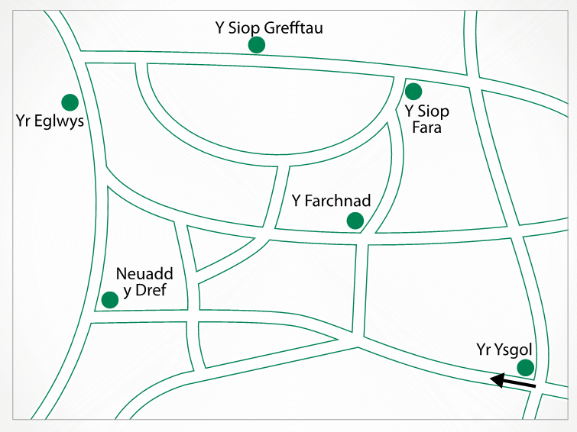

Slide 16
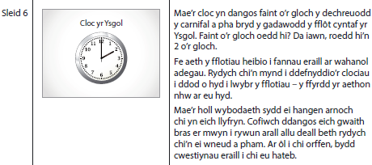

Slide 17


Slide 18


Slide 19
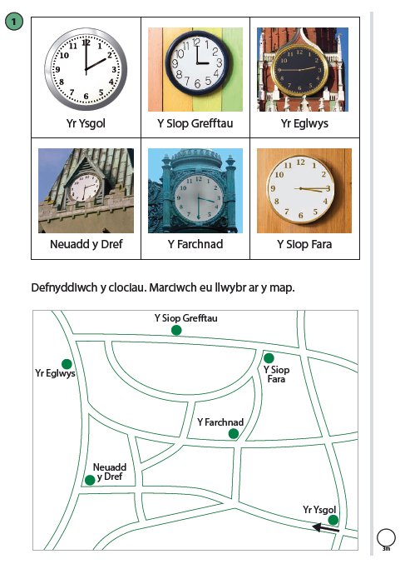

Slide 20
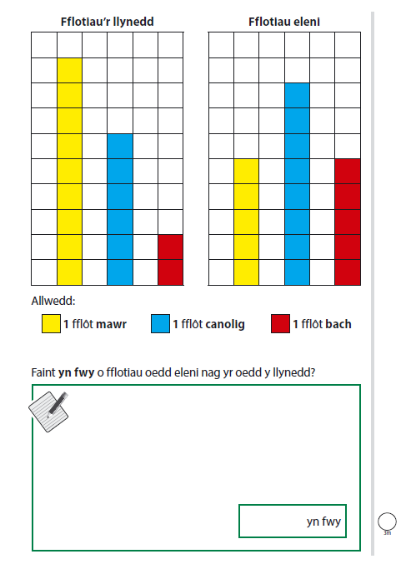

Slide 21
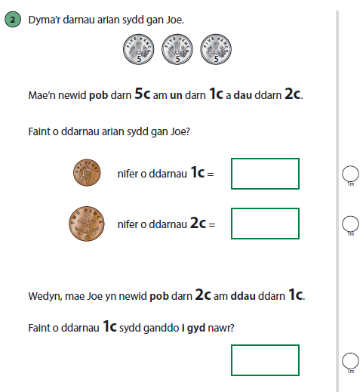

Slide 22
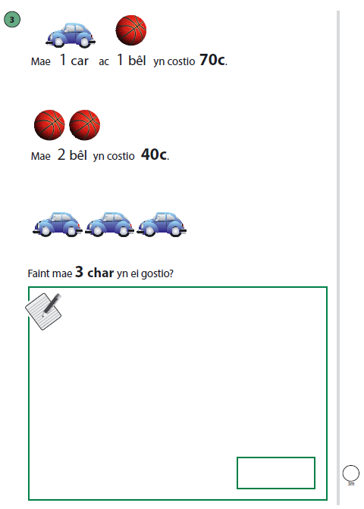

Slide 23
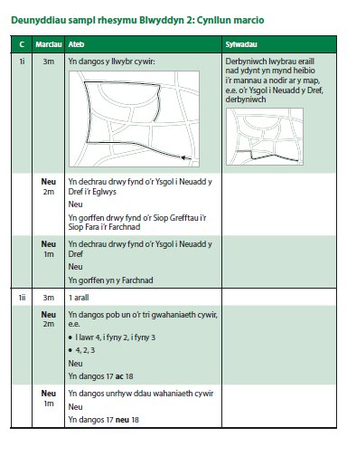

Slide 24
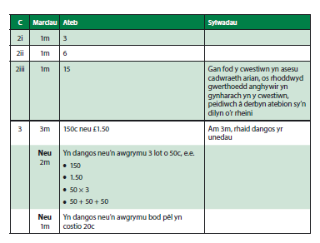

Slide 25


Slide 26
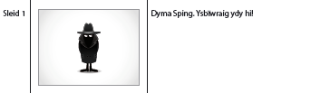
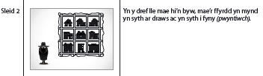

Slide 27


Slide 28
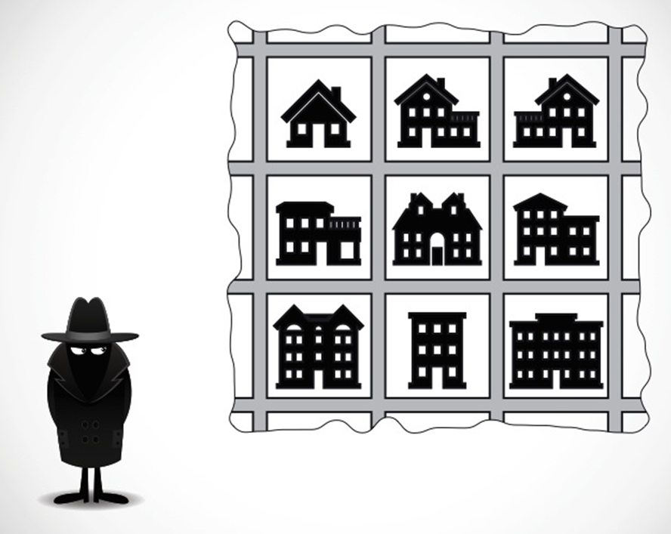

Slide 29
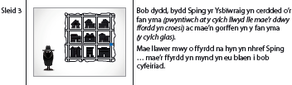
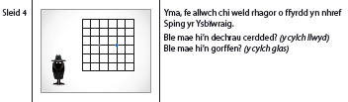

Slide 30
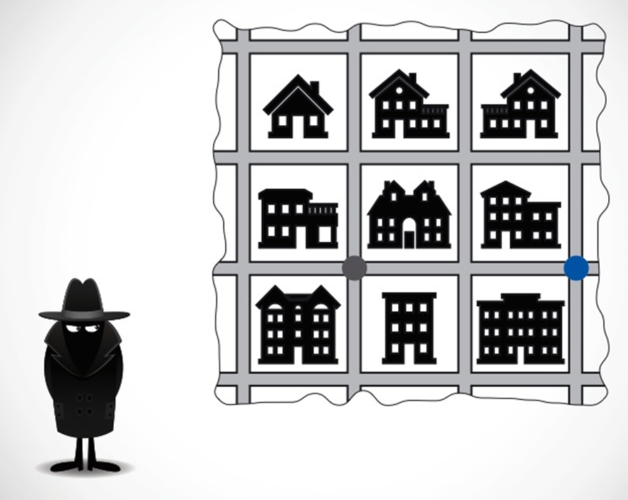

Slide 31
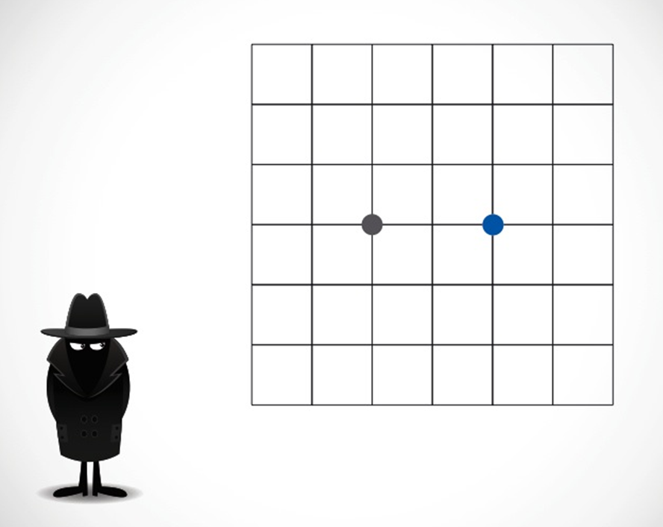

Slide 32
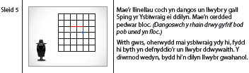
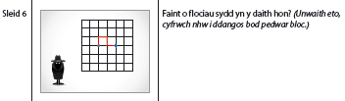

Slide 33
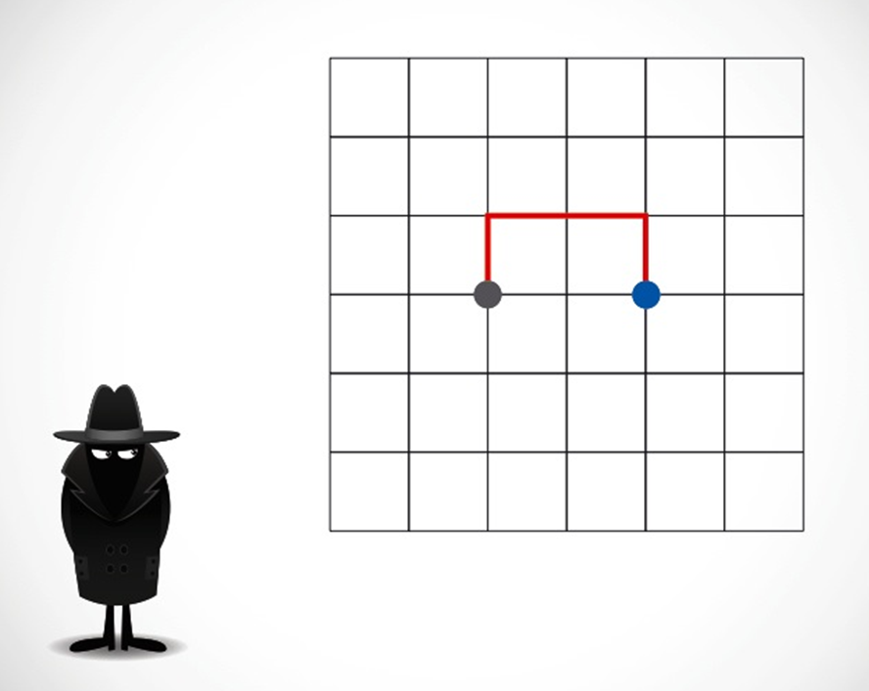

Slide 34
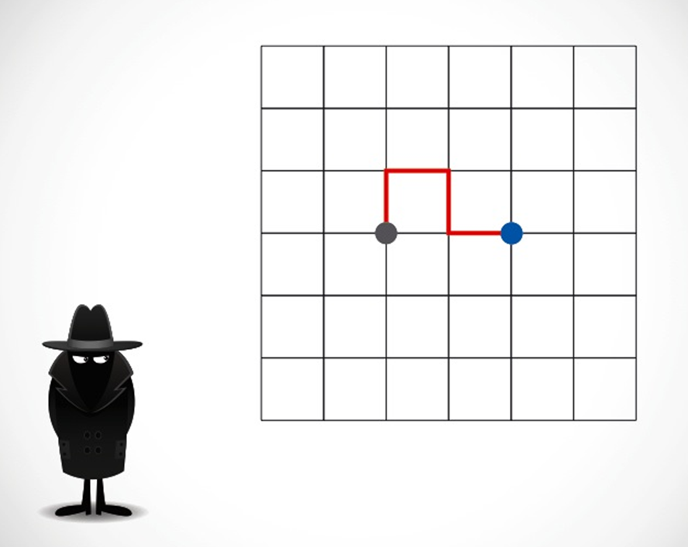

Slide 35
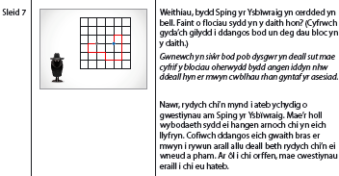

Slide 36
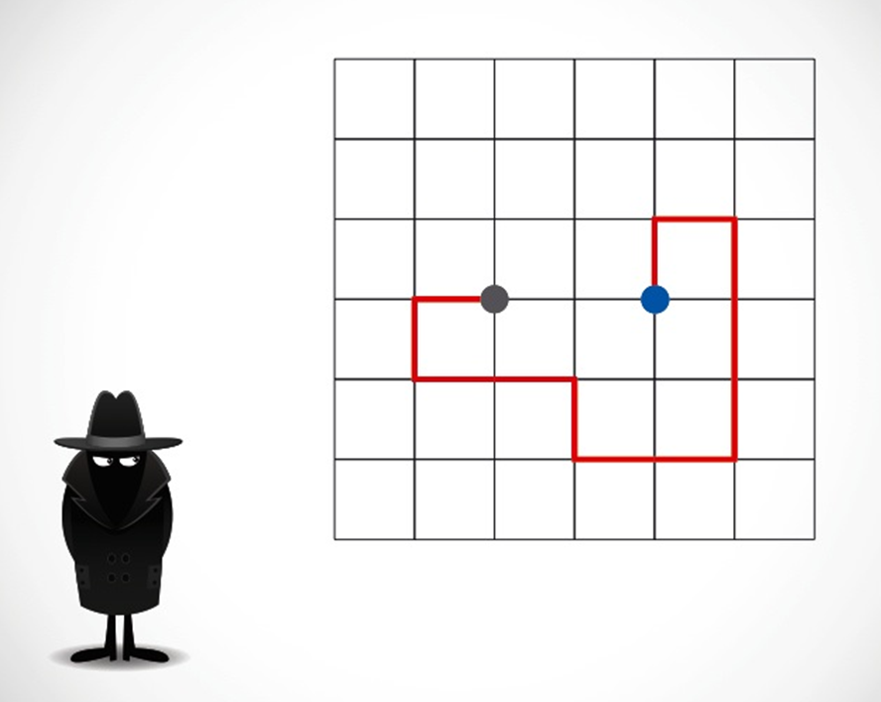

Slide 37


Slide 38
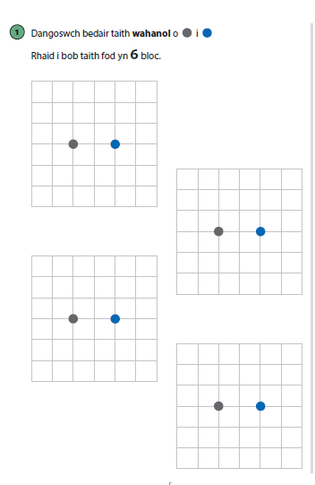

Slide 39
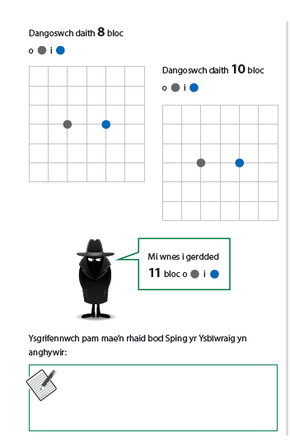

Slide 40
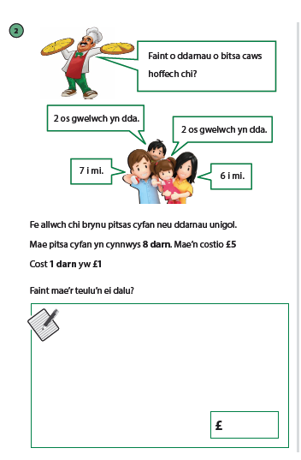

Slide 41
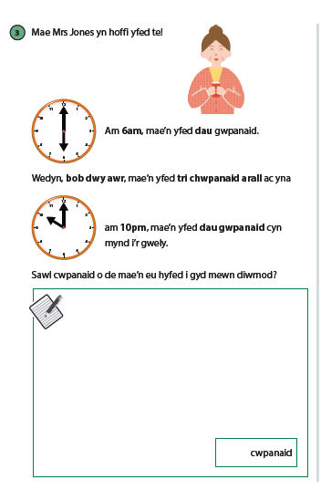

Slide 42
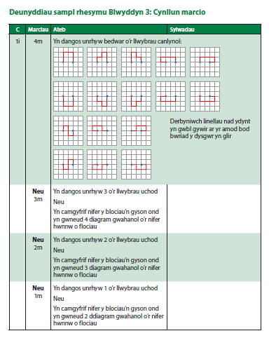

Slide 43
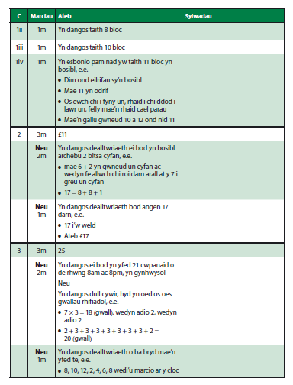

Slide 45
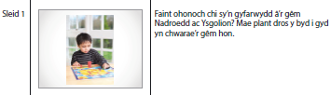
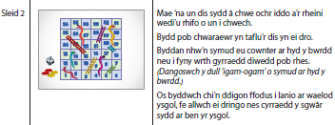

Slide 46


Slide 47
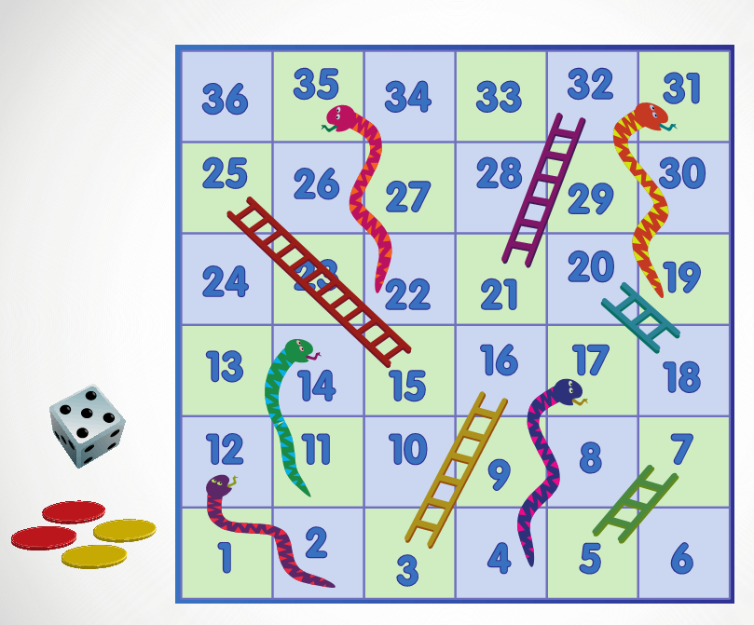

Slide 48
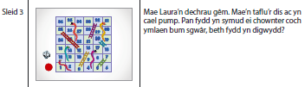

Slide 49
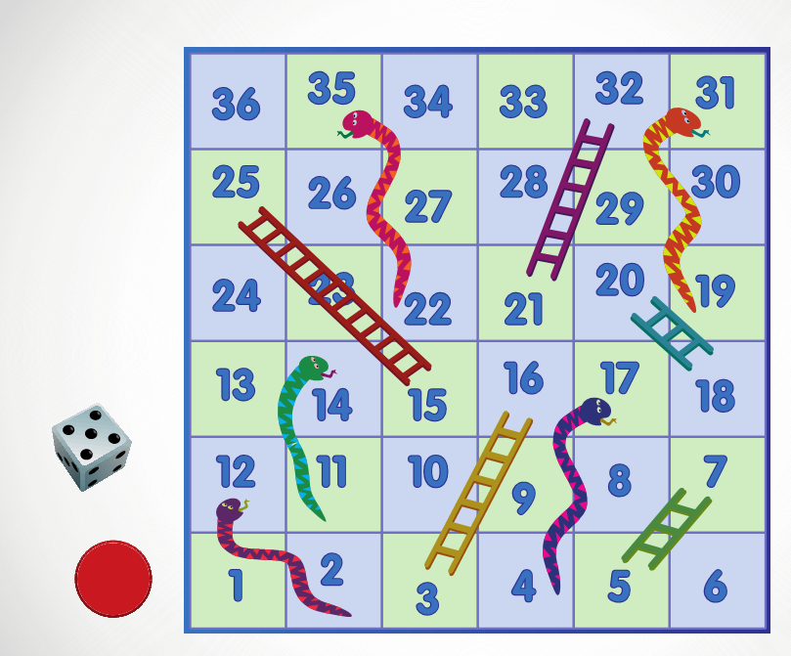

Slide 50
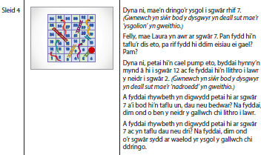

Slide 51
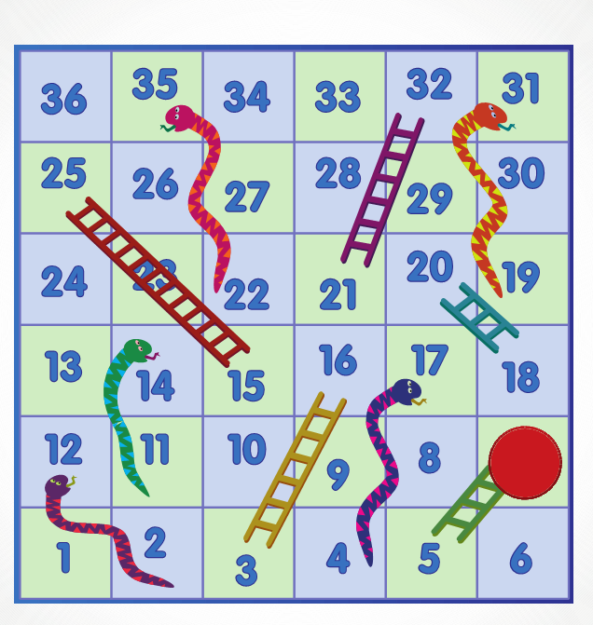

Slide 52
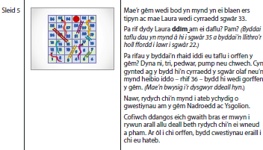

Slide 53
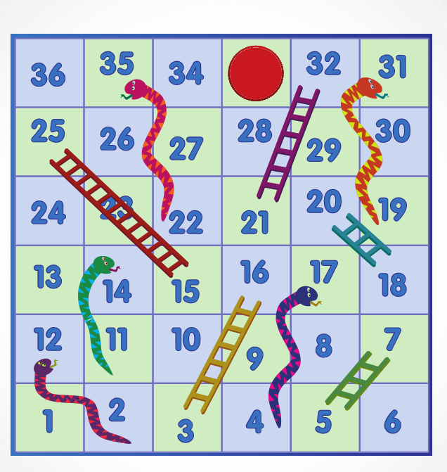

Slide 54


Slide 55
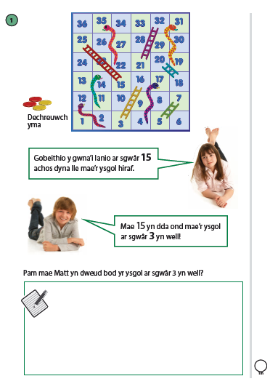

Slide 56
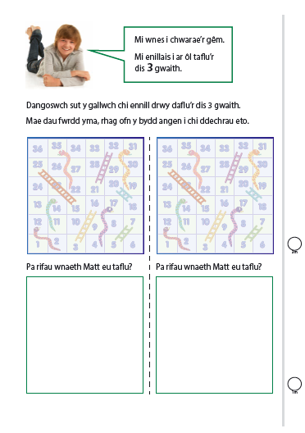

Slide 57
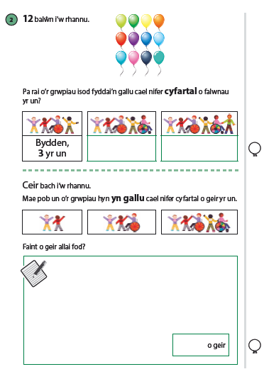

Slide 58
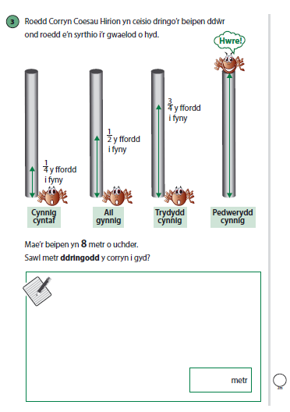

Slide 59
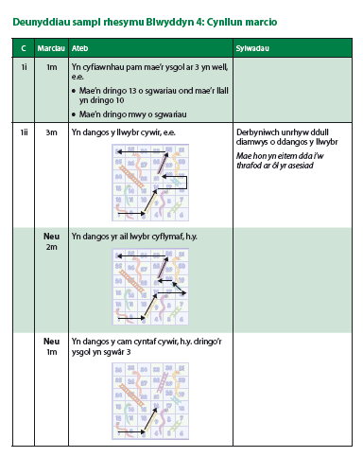

Slide 60


Slide 61


Slide 62


Slide 63



Slide 64


Slide 65


Slide 66



Slide 67


Slide 68


Slide 69



Slide 70


Slide 71


Slide 72


Slide 73


Slide 74


Slide 75


Slide 76


Slide 77


Slide 78


Slide 79


Slide 80


Slide 82


Slide 83


Slide 84


Slide 85


Slide 86


Slide 87


Slide 88


Slide 89


Slide 90


Slide 91


Slide 92


Slide 93



Slide 94


Slide 95


Slide 96


Slide 97


Slide 98


